Slide 1
Prima del viaggio
Le litterae indipetae della Compagnia di Gesù

Slide 2
Litterae indipetae
“Petere Indias”
Indipetae (lettere)
Indipeti (candidati)
16,000 Fondo Gesuitico
@ Archivum Romanum Societatis Iesu(ARSI)

Slide 3
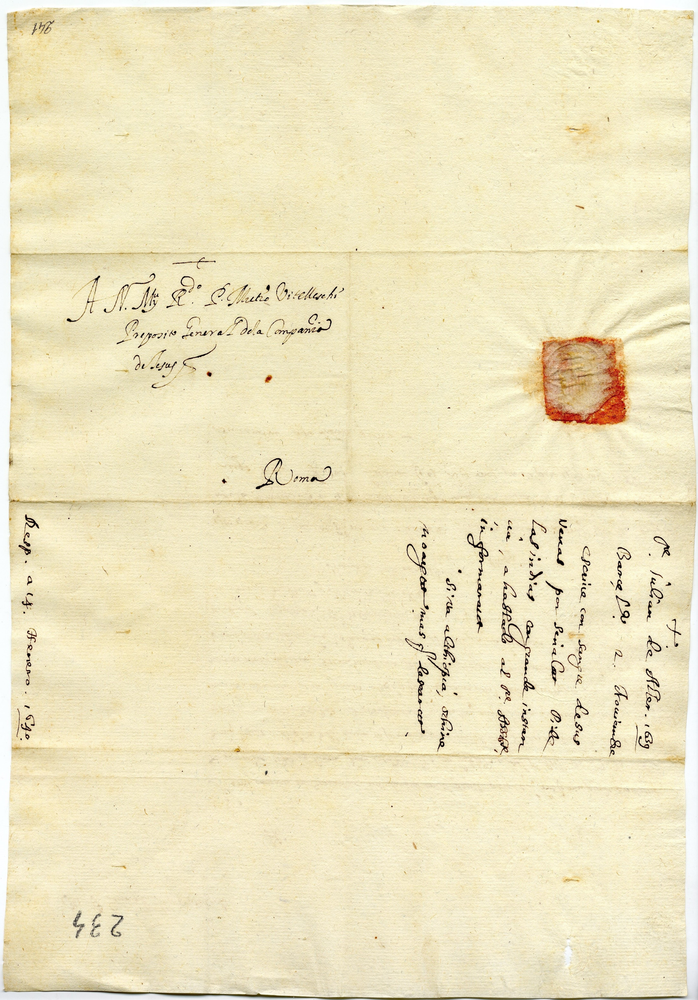
Retro della lettera
Indirizzo
Appunti
del segretario

Slide 4
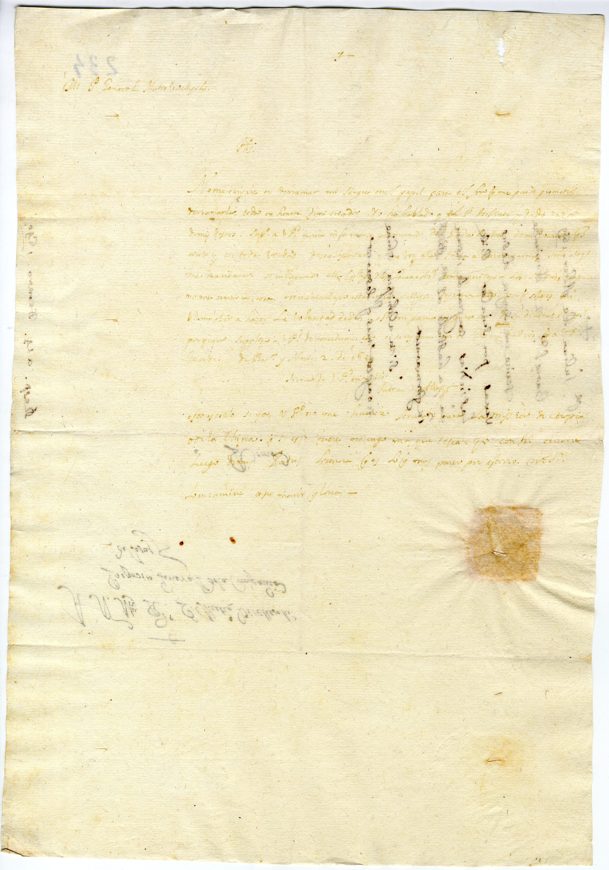
Julián de Aller,
2 Novembre 1639

Slide 5
No me cansaré en derramar mi sangre en el papel
Non mi stancherò di versare il mio sangue sulla carta
Julián de Aller,
November 2, 1639

Slide 6
Indipetae
Funzione Burocratica
Funzione Spirituale

Slide 7
“Nessuno viene mandato,
se non lo ha chiesto”

Slide 8
Desiderio
Obbedienza
Indifferenza

Slide 9
Desiderio
Vorrei la penna infuocata per imprimere caratteri di fuoco, e con essi il vivo desiderio, che di continuo arde nel mio cuore.
(Metello Saccano, Palermo, Novembre 1641)

Slide 10
Desiderio
Vo per così dire a caccia di termini espressivi, né trovo cosa che mi soddisfaccia.
Questa sola parola m’è venuta d’innanzi: muoio per l’Indie.
(Metello Saccano, Palermo, Agosto1641)

Slide 11
Desiderio
Già non penso quasi in altro. Già in altro, non trovo riposo. Già mi par d’avere la licenza, di licenziarmi di casa, d’esser nelle onde terribili dell’Oceano, patir caldo, freddo scomodo, fetore, fame, sete, travagli, tormenti, persecuzioni, martiri, vergogne e strazi.
(Luigi Sesino, Genova, Ottobre 1619)

Slide 12
Desiderio
Gli accesi desiderii che Iddio per sua infinita bontà verso del mio petto ha scoccato e scocca mi spingono ora di nuovo a dare un altro memoriale, col quale si muova Vostra Paternità (se pure a Dio piace) a caricare la balestra et a tendere l’arco per addrizzare e avviare questa picciola saetta verso le parti orientali o occidentali.
(Lidiano Colanello, 1687)

Slide 13
Desiderio
Dal noviziato in qua particolarmente Nostro Signore m’ha dato qualche segno che mi voleva per l’Indie: poiché, si bene non mi pareva d’aver la vocatione intiera, tuttavia mi sentiva un affetto propenso, et (per dirla come la sentivo) un desiderio d’haverne desiderio, et mi pareva di sentire che n’avessi lento desiderio, et per questo sin’hora non ho dato memoriale, perché non mi pareva ancora maturo il tempo di darlo. Hora che per gratia del Signore mi trovo acceso il desiderio, et aspetto d’ottenere questa santa vocatione, supplico humilmente Sua Paternità
(Giovanni Battista Scalamonti, 1687)

Slide 14
“Desiderio Anteriore”
No’ saprei facilmente dire se prima in me Iddio misericordiosissimo habbia posto il desiderio d’entrare in Religione o d’andare a spargere il sangue.
(Marcantonio Rivalta, Parma, 1606)

Slide 15
Obbedienza
Diversi “livelli” di obbedienza
Generale
Superiori Locali
Coscienza personale
Direttori Spirituali

Slide 16
Indifferenza
È necessario renderci indifferenti verso tutte le realtà create (in tutto quello che è lasciato alla scelta del nostro libero arbitrio e non gli è proibito), in modo che non desideriamo da parte nostra la salute piuttosto che la malattia, la ricchezza piuttosto che la povertà, l’onore piuttosto che il disonore, una vita lunga piuttosto che una vita breve, e così per tutto il resto, desiderando e scegliendo soltanto quello che ci può condurre meglio al fine per cui siamo creati
(Esercizi Spirituali, Principio e fondamento)

Slide 17
Indifferenza
Totalmente mi metto indifferente nelle mani di Vostra Paternità, disposto a tutto ciò che mi ordinerà, come ad ordinatione di Dio. […] Non ho altro che aggiungere, se non confermare i primi e sempre più veementi desiderii di essere mandato a quelle missioni, significati già a Vostra Paternità. nella mia prima, sempre però con quella indifferenza che deve avere un vero figlio benché indegnissimo della Compagnia di Giesù. […] Mi rimetto indifferentemente al santo volere di Dio, e di Vostra Paternità, aspettando quanto di me determinerà.
(Francesco Rossi, Genova, 17 Novembre 1688)

Slide 18
Indifferenza
Chi propone gli esercizi non si avvicini né propenda all’una o all'altra parte, ma resti in equilibrio come il peso sul braccio di una bilancia, e lasci che il Creatore agisca direttamente con la creatura, e la creatura con il suo Creatore e Signore
(Esercizi Sprirituali, Annotazioni)

Slide 19
Desiderio
Obbedienza
Indifferenza

Slide 20
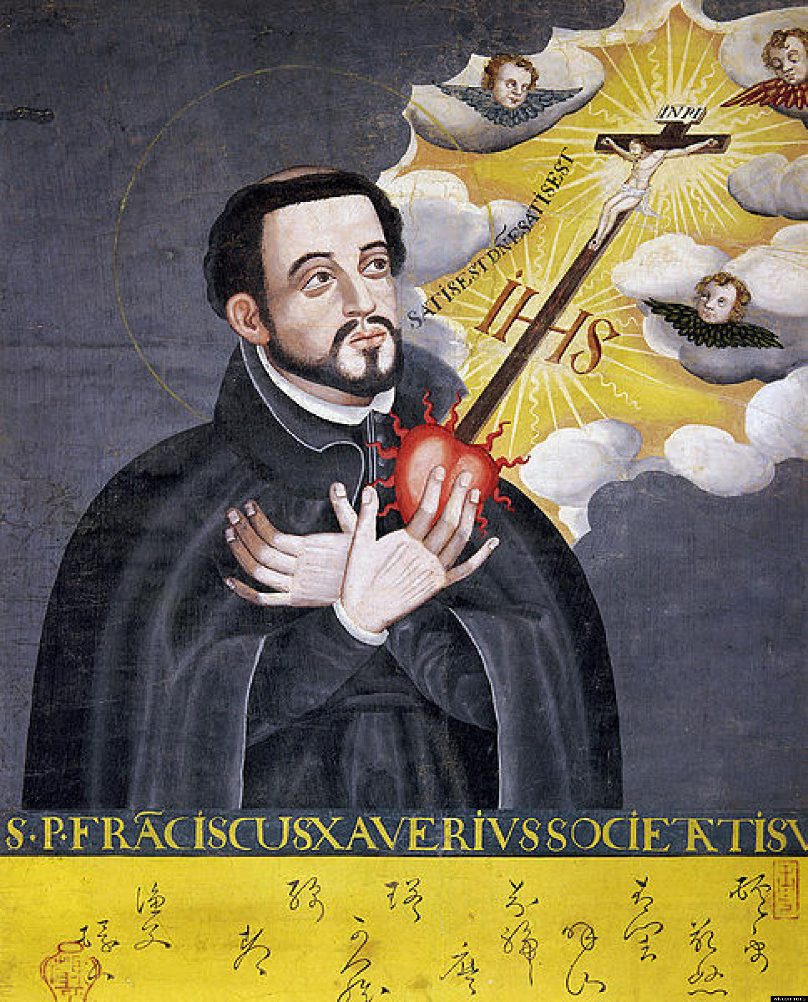
“Modelli”

Slide 21
Modelli
Essendo in età di otto o nove anni in circa, nel far del giorno non so se in veglia o in sonno viddi San Franesco Saverio vestito da Pellegrino nella maniera che suol dipingersi, il quale mi disse facendomi animo con allegro sembiante “Tu mi hai da seguitare”. Io tutto in un subito mi alzai di letto, e dissi ad un mio zio, che volevo farmi religioso di quelli che vanno a predicare, e ch'erano vestiti in un modo, quale avevo nel cuore, ma non sapevo ben'esprimere (non essendo i Giesuiti in Vintimiglia mia patria). Questi mi mostrava Teatini, Bernabiti, ed altri simili a noi, ma tutti rifiutavo, finché mandato di anni dieci alle scuole di San Remo, conobbi più l’amore che mi traeva, che dalla vista essere quelli che volevo.
(Onorato Rossi, Milano, 7 Ottobre 1668)

Slide 22
Modelli
La mula, non dandomi tempo ad accomodarmi, si pose a correre di tutto galoppo; molti uomini vollero trattenerla ma invano, già era vicina alla riva del mare piena di sassi in quel quel luogo non ordinario il pericolo era grande, stando già tutto pendente da una parte. Allora dissi tra me stesso, mancandomi il fiato per parlare, Santo Padre Francesco sapete che vi ho da seguire aiutatemi. Subito subito si fermò la mula e discesi senza alcun tormento. Caso accorsomi essendo in età di 17 anni, 5 mesi prima di entrare nella Santa Compagnia.
(Onorato Rossi, Milano, 7 Ottobre 1668)

Slide 23
Corpo e Salute
Son quasi cinque anni che mi diletto di dormire in terra, con continuo cilicio o cingulo, e disciplina. Di dormire da tre a cinque ore. Di digiunare tre giorni la settimana, pascolandomi di cibi grossi, malconci, o con cose amare, di bevere quasi sempre acqua. Di far la quadragesima con cibarmi dopo il tramonto del sole, di travagliare corporalmente negli ospedali, di andare per le ville confessando.
(Luigi Sesino, Genova, 18 Ottobre 1619)

Slide 24
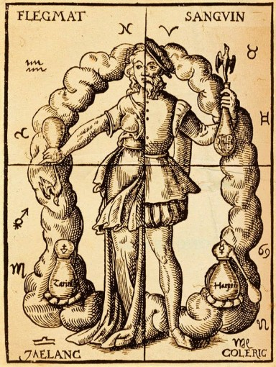
Corpo e Salute
Flemmatico
Sanguigno
Melancolico
Collerico

Slide 25
Famiglia
Il desiderio che sin’hora ho avuto nella Compagnia di servire a Dio Nostro Signore nelle parti del Giappone piace a Sua Divina Maestà di confermarlo con nuovo motivo d’haver con ciò perpretuo esilio da’ parenti, che molto inquietano et impediscono il mio profitto religioso.
(Matteo Chiostra, XVII secolo)

Slide 26
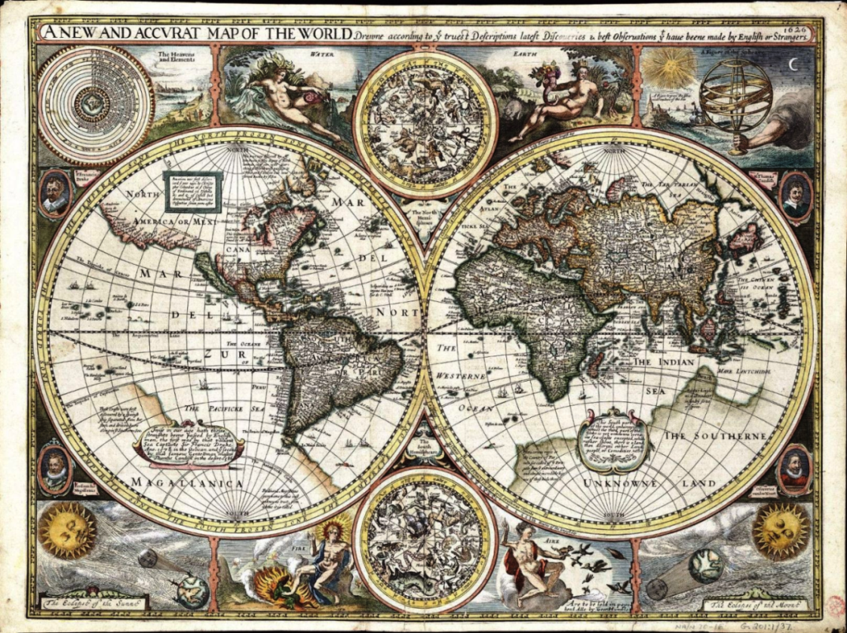
Destinazioni

Slide 27
CV
Abilità Intellettuali
Studi
Conoscenze linguistiche
Abilità pratiche
Cuochi
Carpentieri
Idraulici

Slide 28
Circuito Burocratico
Candidato
Procuratore
Genitori
Superiori Locali
Superiore Generale

Slide 29
Circuito Spirituale
Candidato
Direttore Spirituale
Superiore Generale

Slide 30
Candidato
Procuratore
Genitori
Superiori Locali
Direttore Spirituale
Superiore Generale

Slide 31
Nuovi sviluppi negli studi sulle indipetae

Slide 32
1. Nuove Fonti
Candidato
Risposte dei Generali
Epistolae Generalium
Procuratore
Genitori
Superiori Locali
Direttore Spirituale
Superiore Generale

Slide 33
2. Indipetae della Nuova Compagnia
Due Secoli
1560
1773

Slide 34
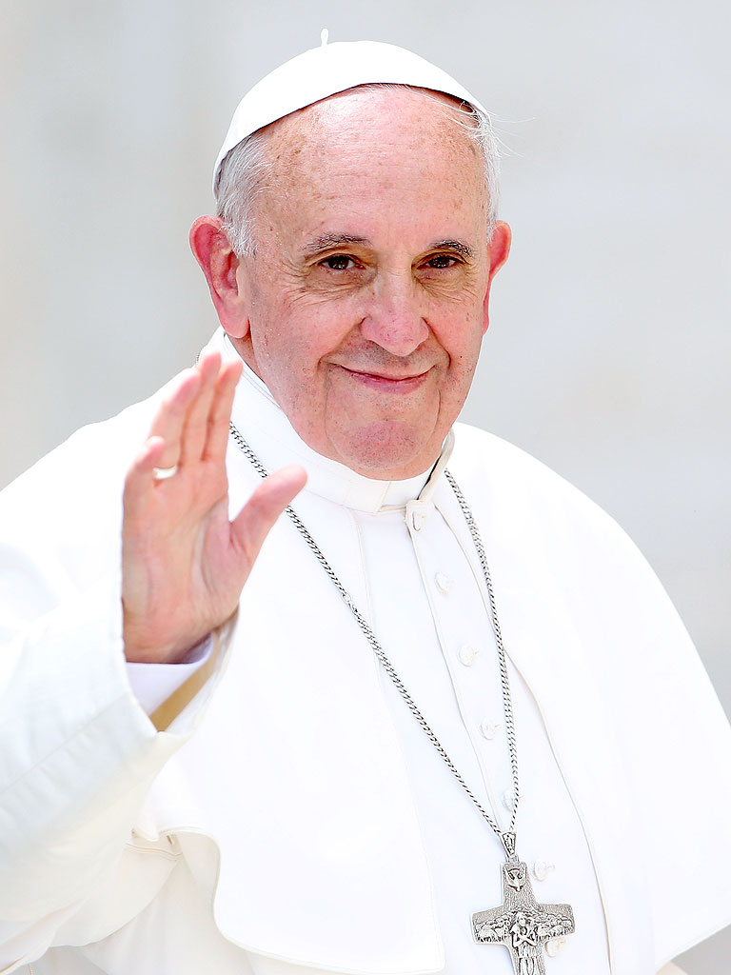
2. Indipetae della Nuova Compagnia
Quello che più mi è piaciuto della Compagnia è la missionarietà, e volevo diventare missionario. […] È stata la dimensione missionaria che mi ha spinto a diventare un gesuita: uscire, andare nelle missioni e proclamare Gesù Cristo. Credo che questa sia una caratteristica specifica della nostra spiritualità.

Slide 35
2. Indipetae della Nuova Compagnia
Ho scritto al Generale […] che era il Padre Arrupe, perché mi mandasse, mi inviasse in Giappone o in un’altra parte. Ma lui ha pensato bene, e mi ha detto, con tanta carità: “Ma Lei ha avuto una malattia al polmone, quello non è tanto buono per un lavoro tanto forte”, e sono rimasto a Buenos Aires.

Slide 36
2. Indipetae della Nuova Compagnia
Due Secoli
1560
1773

Slide 37
2. Indipetae della Nuova Compagnia
Due Secoli
Due Secoli
1560
1773
1960s
22,000 – 24,000
lettere (o più)

